Slide 1
Встреча 4
Презентация для родителей
Учебное пособие для учителя / методиста (в поле примечаний)
Домашнее задание
Ресурсы с дополнительной информацией для родителей
Notes:
VIKTIG Å IDENTIFISERE OG REKRUTTERE TIL FULLVERDIG FORELDREVEILEDNING.

Slide 2

Сегодняшняя повестка дня
Домашнее задание
Хорошее и стимулирующее взаимодействие
Установка границ
Уход за собой

Slide 3

Домашнее задание с прошлого раза
Notes:
Gå igjennom oppgaven fra forrige gang

Slide 4

Хорошее и стимулирующее взаимодействие
Notes:
Her ønsker vi at dere legger til noe som passer til tema fra det foreldreveiledningsprogrammet du er sertifisert i. For eksempel kan du bruke ICDP-Huset om dere bruker ICDP i din kommune. Bruker du DUÅ kan du for eksempel bruke Foreldrepyramiden.
Bruk dettte for å vise at i et samspill mellom foreldre og barn er det mange aspekter som er viktig. Derifra kan du finne en overgang til at en viktig del av samspillet er hvordan en som voksen setter grenser for barn, som er neste tema.

Slide 5
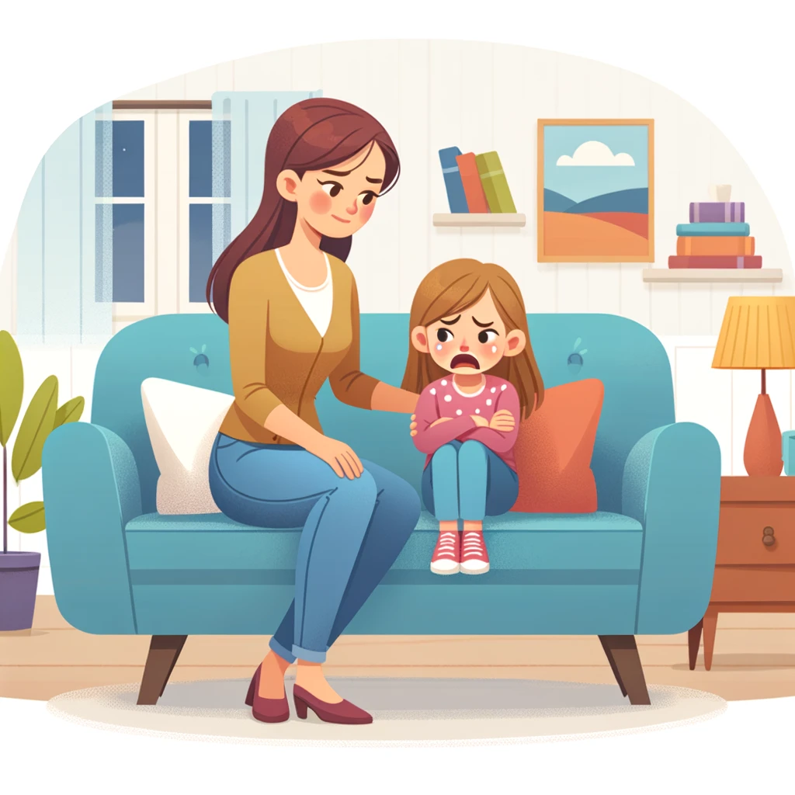
Установление границ
Дети не всегда согласны с вашими границами
Многим может показаться, что в Норвегии нельзя говорить «нет» или устанавливать границы для своих детей
Ничего подобного!
Детям нужны четкие и понятные границы!

Slide 6
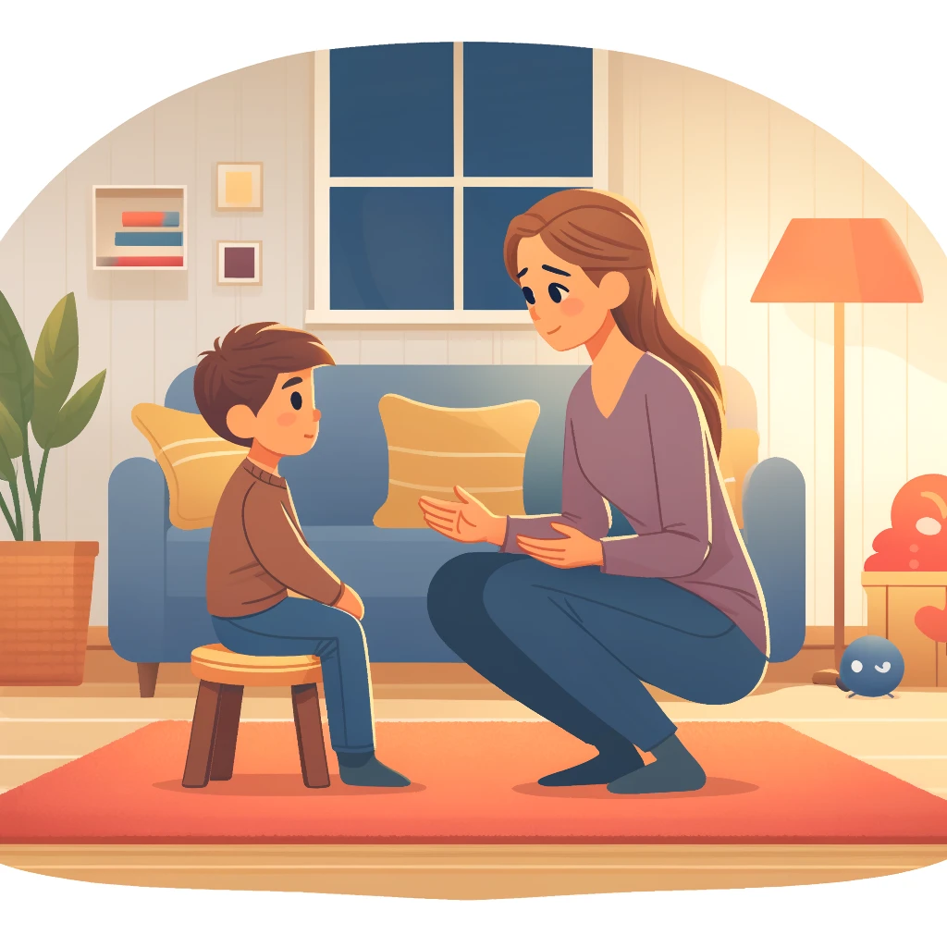
Установление границ
Установите границы, понятные ребенку, объясните, почему ему нельзя что-то делать
Позвольте детям выражать свое несогласие
Работайте над тем, чтобы сохранять спокойствие и понимать реакцию ребенка, даже если вы не согласны. Тогда ребенку легче понять, почему вы говорите «нет»
Notes:
Eksempel: Om en sier nei til å spille mer dataspill kan barnet bli svært lei seg og sint. Har man forståelse om at barnet synes det er kjipt å avslutte noe som er veldig gøy, og lar de få lov til å være sint og lei seg for det, kan det føles støttende for barnet. De får lov til å være sint for det, og det er veldig forståelig at de blir lei seg når vi som voksne kommer å skrur av noe som er så gøy. Det skjønner vi godt.
Det er allikevel slik at vi må skru av etter en viss tid, eller sette den grensen. Forklar barnet ditt hvorfor det er viktig at vi ikke spiller dataspill hele tiden, selv om det er skikkelig gøy. La de bli sint og frustrert, men grensen er tydelig allikevel.

Slide 7
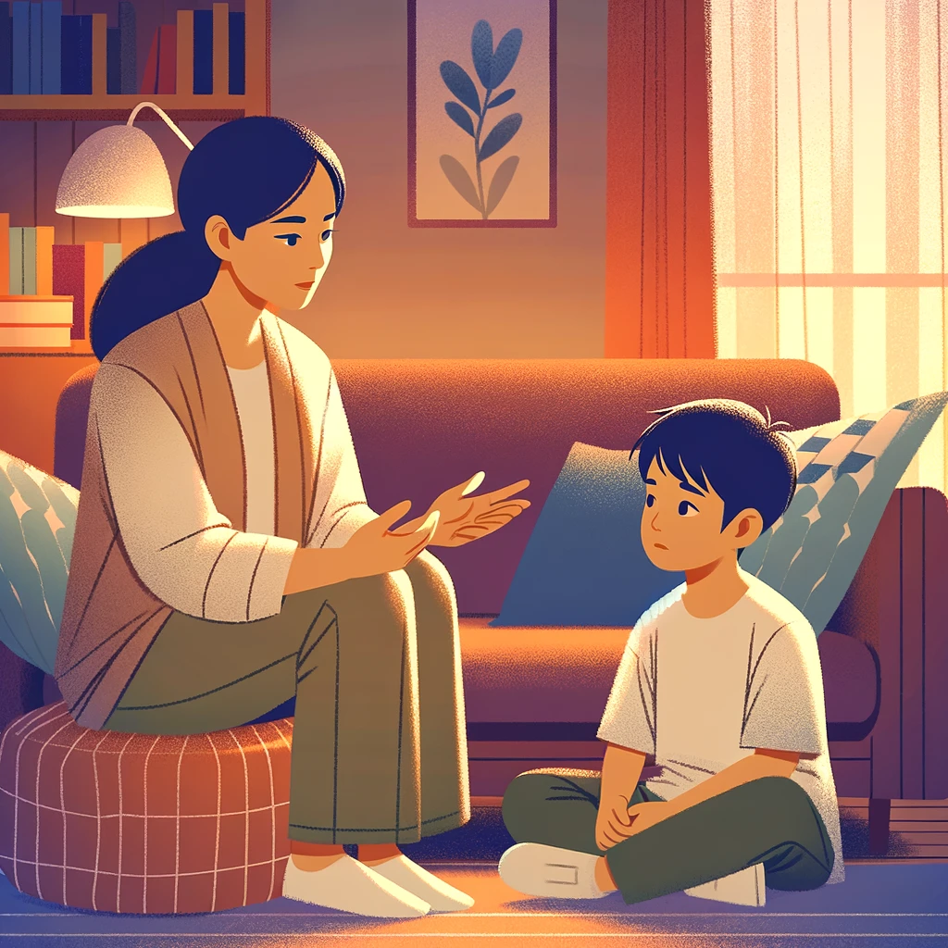
Задание на анализ
Как вы устанавливаете границы дома?
Отличается ли это от того, как это делали ваши родители, когда вы были маленькими?

Slide 8

Быть родителем
Быть родителем может быть одним из самых важных и прекрасных дел, которые вы делаете
И все же, временами это может быть сложно и обескураживающе
Когда мы сами переживаем стрессовые или трудные времена, нам может понадобиться остановиться, чтобы:
Контролировать свои собственные эмоции Установить контакт с ребенком
Notes:
På denne sliden er det viktog å få frem noe som støtter til foreldres selvivaretakelse, stressmestring og selvhjelp i krevende livssituasjoner.
Her er det lurt å få frem at selv om det er mye fint ved det å være foreldre er det også mye som kan være frustrerende. Det kan være validerende å få normalisert dette, så det er det vi skal ha fokus på i denne sliden.

Slide 9

Быть родителем
Вы как родитель являетесь самым важным для своего ребенка
Родителям могут понадобиться разные вещи:
  Некоторым нужна практическая поддержка
  Некоторым людям нужно во всем разобраться самим
  Некоторым нужно иметь возможность попросить совета
Notes:
Nå begynner snart hverdagen på egen hånd I Norge, uansett hvor lang tid du og familien kommer til å oppholde dere her så vil vi støtte deg I å være en god forelder for barnet ditt. Foreldre er viktigere enn alt annet for barns utvikling.
Å ha sosial støtte som foreldre – et universelt behov. Vi trenger å kunne drøfte ulike problemstillinger knyttet til barn

Slide 10
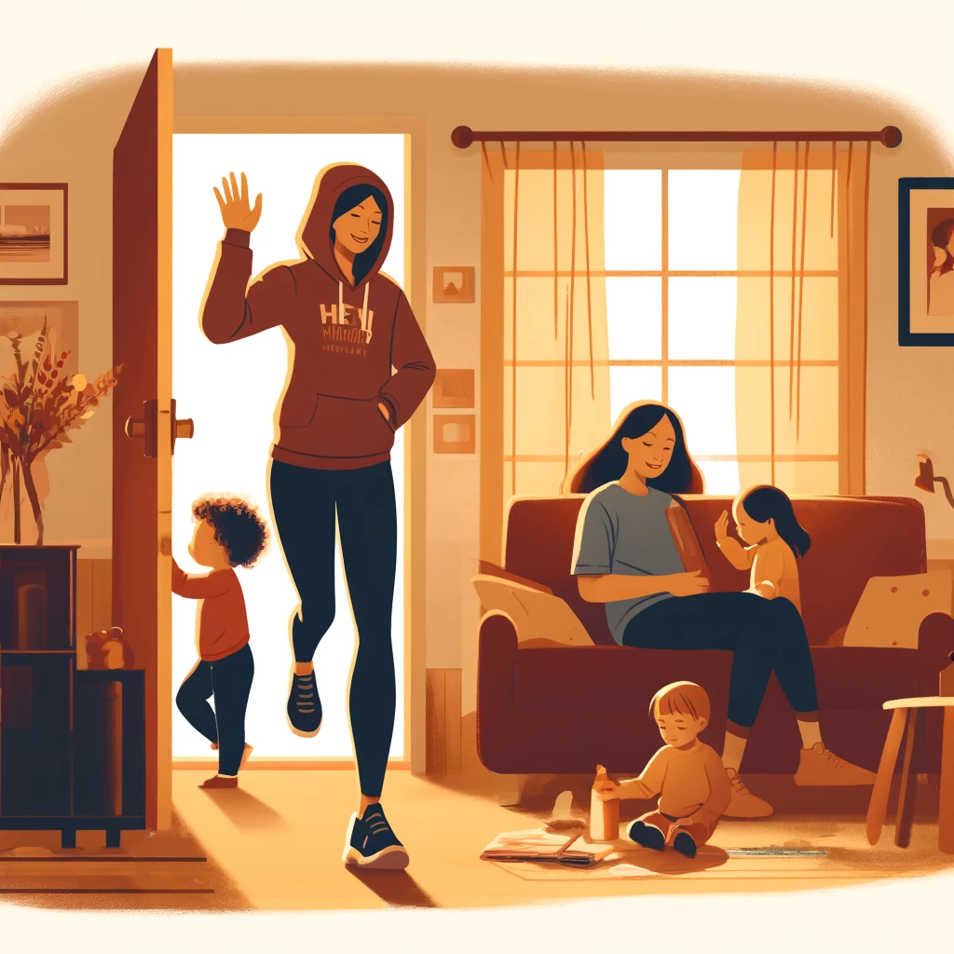
Забота о себе как о родителе
Детям нужны родители, которые серьезно относятся к себе и своему собственному здоровью. Важно на первое место ставить свое хорошее самочувствие
Важно уделять время своему здоровью
Важно уделять время отношениям
Важно уметь отдыхать с чистой совестью
Никто не совершенен!

Slide 11

Советы, как заботиться о себе
Поговорите с кем-нибудь о поддержке
Вовлекайтесь в активности
Старайтесь следовать распорядку дня/графику.
Ведите дневник
Участвуйте в религиозных или духовных упражнениях и мероприятиях
Notes:
Eksempel på punkt en kan være en helsearbeider, et familiemedlem eller en venn man stoler på.
Eksempel på punkty 2 er aktiviteter som holder dem aktive, som å lese, tegne, skrive sanger, danse.
Hentet fra NKVTS sine nettsider: https://www.nkvts.no/flyktning/pfa/7-mestringsstrategier/

Slide 12
Советы, как заботиться о себе
Используйте успокаивающие стратегии, такие как дыхательные упражнения и физические упражнения/движения
Используйте техники борьбы со стрессом, которые, по их мнению, работали в прошлом
Скажите себе, что расстраиваться или злиться — это естественно
Сосредоточьтесь на приятных воспоминаниях о человеке, которого они потеряли
Notes:
Hentet fra NKVTS sine nettsider: https://www.nkvts.no/flyktning/pfa/7-mestringsstrategier/

Slide 13

Анализировать вместе
Что мне нужно в своей повседневной жизни, чтобы чувствовать себя как родитель хорошо?
Какая поддержка мне нужна?
Как мне позаботиться о себе лучше всего?
Notes:
Her er det viktig at man har tenkt ut noen eksempler.

Slide 14

Резюме об анализе
Как это было - пройти курс?
Узнали ли вы что-то новое?
Есть ли что-то, что вам нужно, что мы не рассмотрели здесь?
Есть ли у вас потребность присоединиться к родительской группе?

Slide 15

Куда я могу обратиться за помощью?
Мероприятия муниципалитета, такие как консультации для родителей
Врач, чтобы получить направление к психологу или в другие службы, чтобы поговорить о сложных вещах
Служба благополучия семьи
Муниципальные службы
Notes:
Her er det fint hvis man legger inn kommunens tilbud.

Slide 16
Полезные ссылки и адреса
Foreldrehverdag.no
Littsint.no
(Введите соответствующие номера телефонов, ссылки и адреса)
Notes:
Stikkord til manus:
Dette var det vi hadde for i dag
Her følger det en del lenker til sider på internett dere kan finne mer informasjon og steder du kan henvende deg i kommunen
-----------------------------------------------------------------

Slide 17
Ресурсы для встречи 4:
Психологическое образование о распространенных реакциях на стресс, перемены, миграцию и бегство у детей и взрослых:
Руководство и приложение для родителей-беженцев
Flyktning.net: информация о сотрудниках, работающих с беженцами
Отдельная тематическая страница о руководстве для родителей, психосоциальном наблюдении, реакциях на травмы и т. д.
- Нормальные реакции на войну и бегство (NKVTS)
Потребности ребенка и адаптация ухода к потребностям ребенка в контексте новой культуры:
- Тематический буклет и фильм: дети и молодежь разных культур (Bufetat)
- Жизнь в условиях разных культур (RVTS)
- Быть родителем из разных культур (Flexid)
Молодежь из разных культур и сотрудничество между школой и домом (Udir)
Позитивное развитие эмоциональных отношений между тем, кто заботится, и ребенком:
- Родительский день – хороший совет для вас с детьми (Bufdir)

